Slide 1
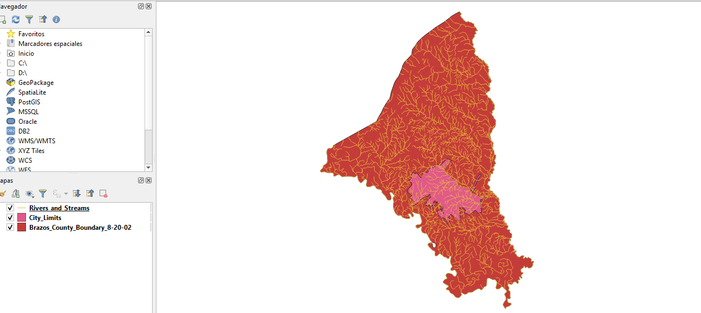
Mariana Tovar Castañón

